Slide 1
Meeting 08-06

Slide 2
Agenda
Speicherproblem besteht weiter
Evtl. Lösungsvorschlag+Diskussion
Weiteres Vorgehen?
Exposee?
Weitere Themen?

Slide 3
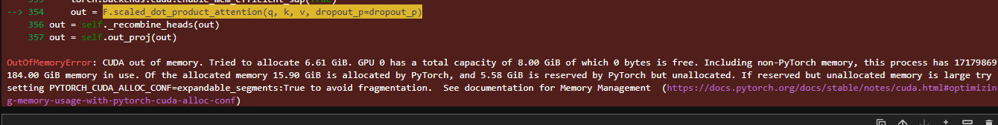
Problem OOM bleibt auch auf dem Server bestehen:
32GB VRAM vs 8GB VRAM

Slide 4
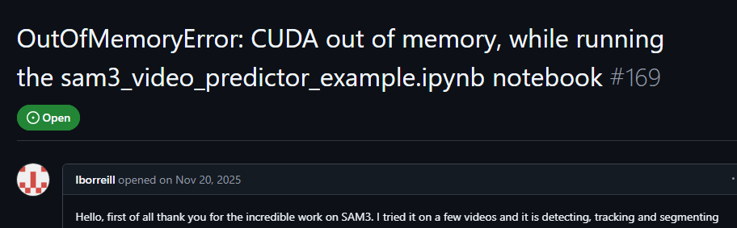
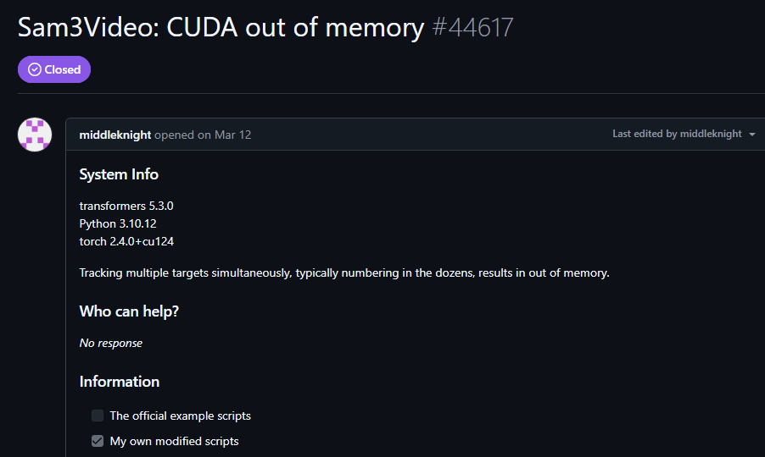
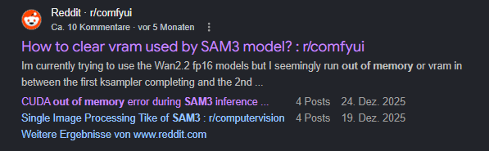
OOM ist bekanntes Problem

Slide 5
Mögliche Ursachen
Hoher Einfluss:
  Anzahl der getrackten Frames
  Anzahl der getrackten Objekte
Niedrigerer Einfluss:
  Auflösung des Videos

Slide 6
Unternommene Versuche
SAM 3.1 Multiplexer
  Neue Version, in der Theorie Speichereffizienter (Multiplexing, batched Inference)
  In der Praxis: Code hat viele Fehler
Wechsel von API zu den einzelnen Bausteinen
  Mehr Freiheiten beim anpassen
Nutzen von transformer facebook/sam3
  Hat scheinbar kein tracking…
offload_video_to_cpu, offload_state_to_cpu, bf16/fp16

Slide 7
Vorführung Ergebnisse
Facebook/sam3 Output zeigen
Notebook Ergebnisse zeigen

Slide 8

Lösungen für OOM?
Anzahl Frames reduzieren für Cross-Attention
  A) Alle paar Frames Ergebnisse speichern und neu initialisieren
  B) Versuchen, direkt im Code zu ändern
  Keine offizielle Methode/Parameter hierfür!

Slide 9

Lösungen für OOM?
Evtl. weiter Code anschauen
Code muss weiter studiert werden…
In Methode build_tracker(…)

Slide 10
Weiteres Vorgehen?

Slide 11
Exposee?

